Slide 1
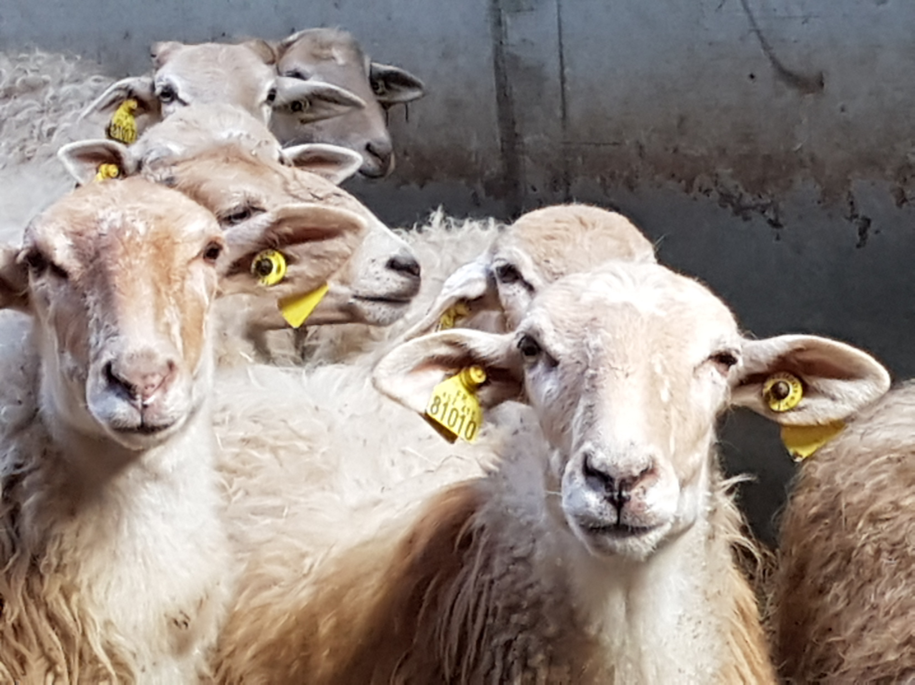
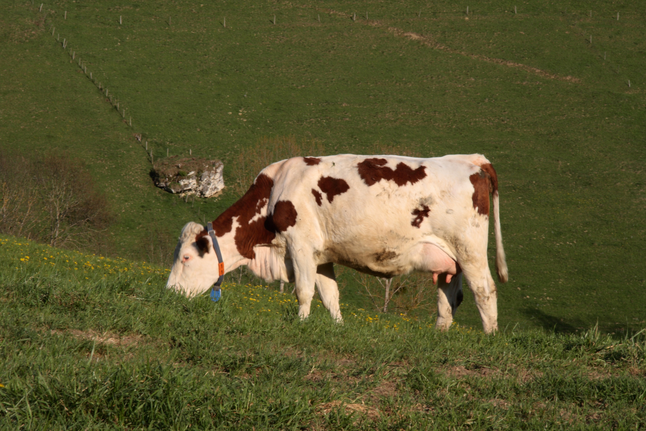
Photo Henri LAGASSE

Slide 2





Panse-Bêtes
Viser l’équilibre de santé de mon troupeau

Slide 3
Panse-Bêtes… un outil pour une approche globale de la santé des troupeaux

Slide 4
Destiné aux éleveurs, aux techniciens, aux animateurs, aux formateurs, aux vétérinaires, …

Slide 5


Utilisable sous deux formes: Des fichiers pdf pour impression papier Une application web: panse-betes.fr

Slide 6
1ère étape: passer en revue les différents pôles de l’élevage

Slide 7


Slide 8
Pour chaque pôle, repérer les alertes Une alerte est un paramètre de l’élevage anormal, souvent chiffré, mais aussi qualitatif

Slide 9
Exemple: hétérogénéité des états corporels d’un lot taux de mortalité d’agneaux avant 2 jours etc.

Slide 10
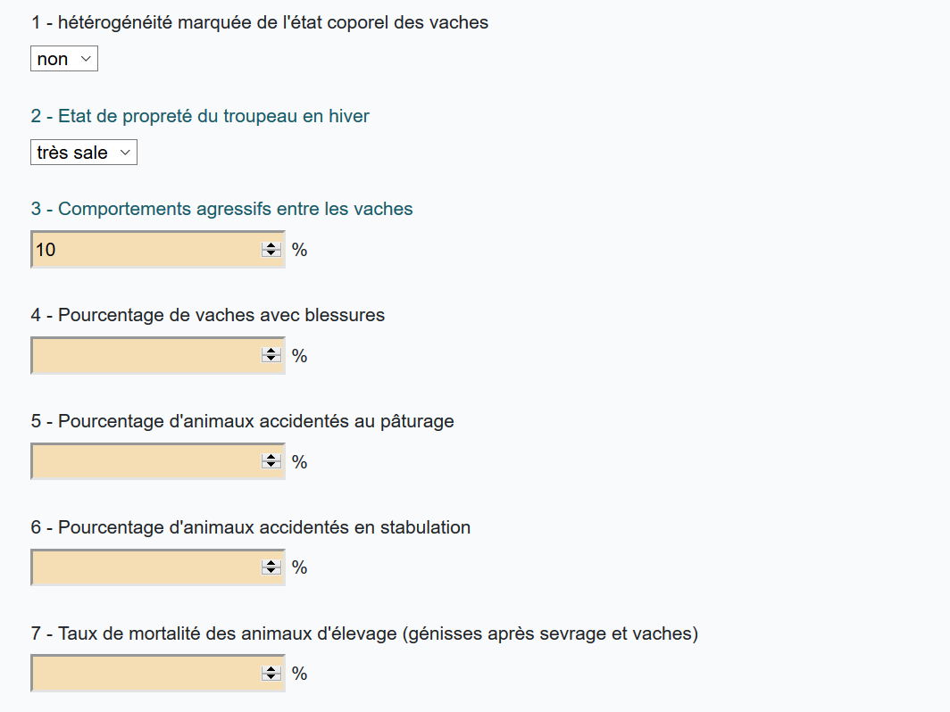

Slide 11
2ème étape: pour chaque alerte, passer en revue toutes les causes possibles, et en retenir certaines.

Slide 12
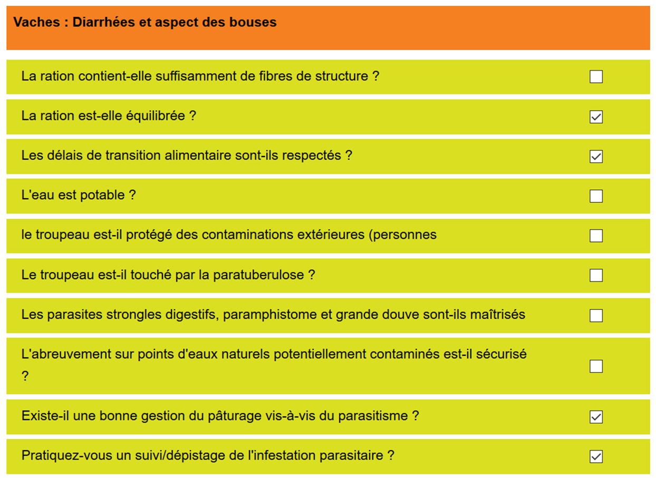

Slide 13
Il est possible ainsi de passer en revue tous les pôles de l’élevage ou d’en privilégier certains.

Slide 14
3ème étape: analyser les différentes causes repérées…

Slide 15
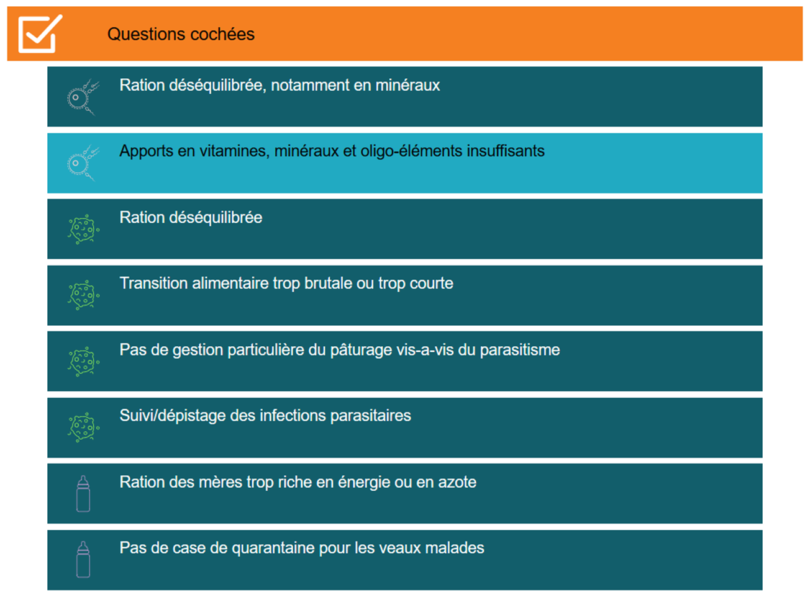

Slide 16
Dernière étape: Réfléchir aux mesures à mettre en place…

Slide 17

Panses-Bêtes est issu du casdar OTOVEIL

Slide 18
Piloté par l’ITAB

Slide 19


Slide 20
Panses-Bêtes est le résultat d’un travail collectif:

Slide 21
Catherine EXPERTON | ITAB pôle élevage
Catherine ROFFET | Vétérinaire à Redon
Christian FAIVRE | Technicien chambre d’agriculture du Doubs
Félix MULLER | Conseiller technique BLE Pays Basque
Hervé LONGY | Responsable de la ferme AB du lycée agr. de Tulles/Naves
Jennifer LASSENE | Directrice d’exploitation
Julien FORTIN | Responsable de la Ferme exp. Thorigné d’Anjou
Karine VAZEILLE | INRA
Mattin EPHERRE | Stagiaire BLE Pays Basque
Agathe VALORY | ITAB Pôle élevage
Thierry MOUCHARD | ITAB pôle élevage
Michel BOUY | Vétérinaire ANTIKOR
Myriam DOUCET | Idèle
Nathalie BAREILLE | Enseignante-chercheuse à ONIRIS Nantes
Nathalie LAROCHE | Vétérinaire SAS Zone Verte
Olivier LINCLAU | Technicien GAB 44
Olivier PATOUT | Vétérinaire à l’AVEM
Philippe ROUSSET | Idèle
Renée DE CREMOUX | Service Bien-être Santé Traçabilité Hygiène
Sophie PRACHE | INRA

Slide 22











Fruit d’un travail collectif

Slide 23
Conception application web
Michel BOUY

Slide 24
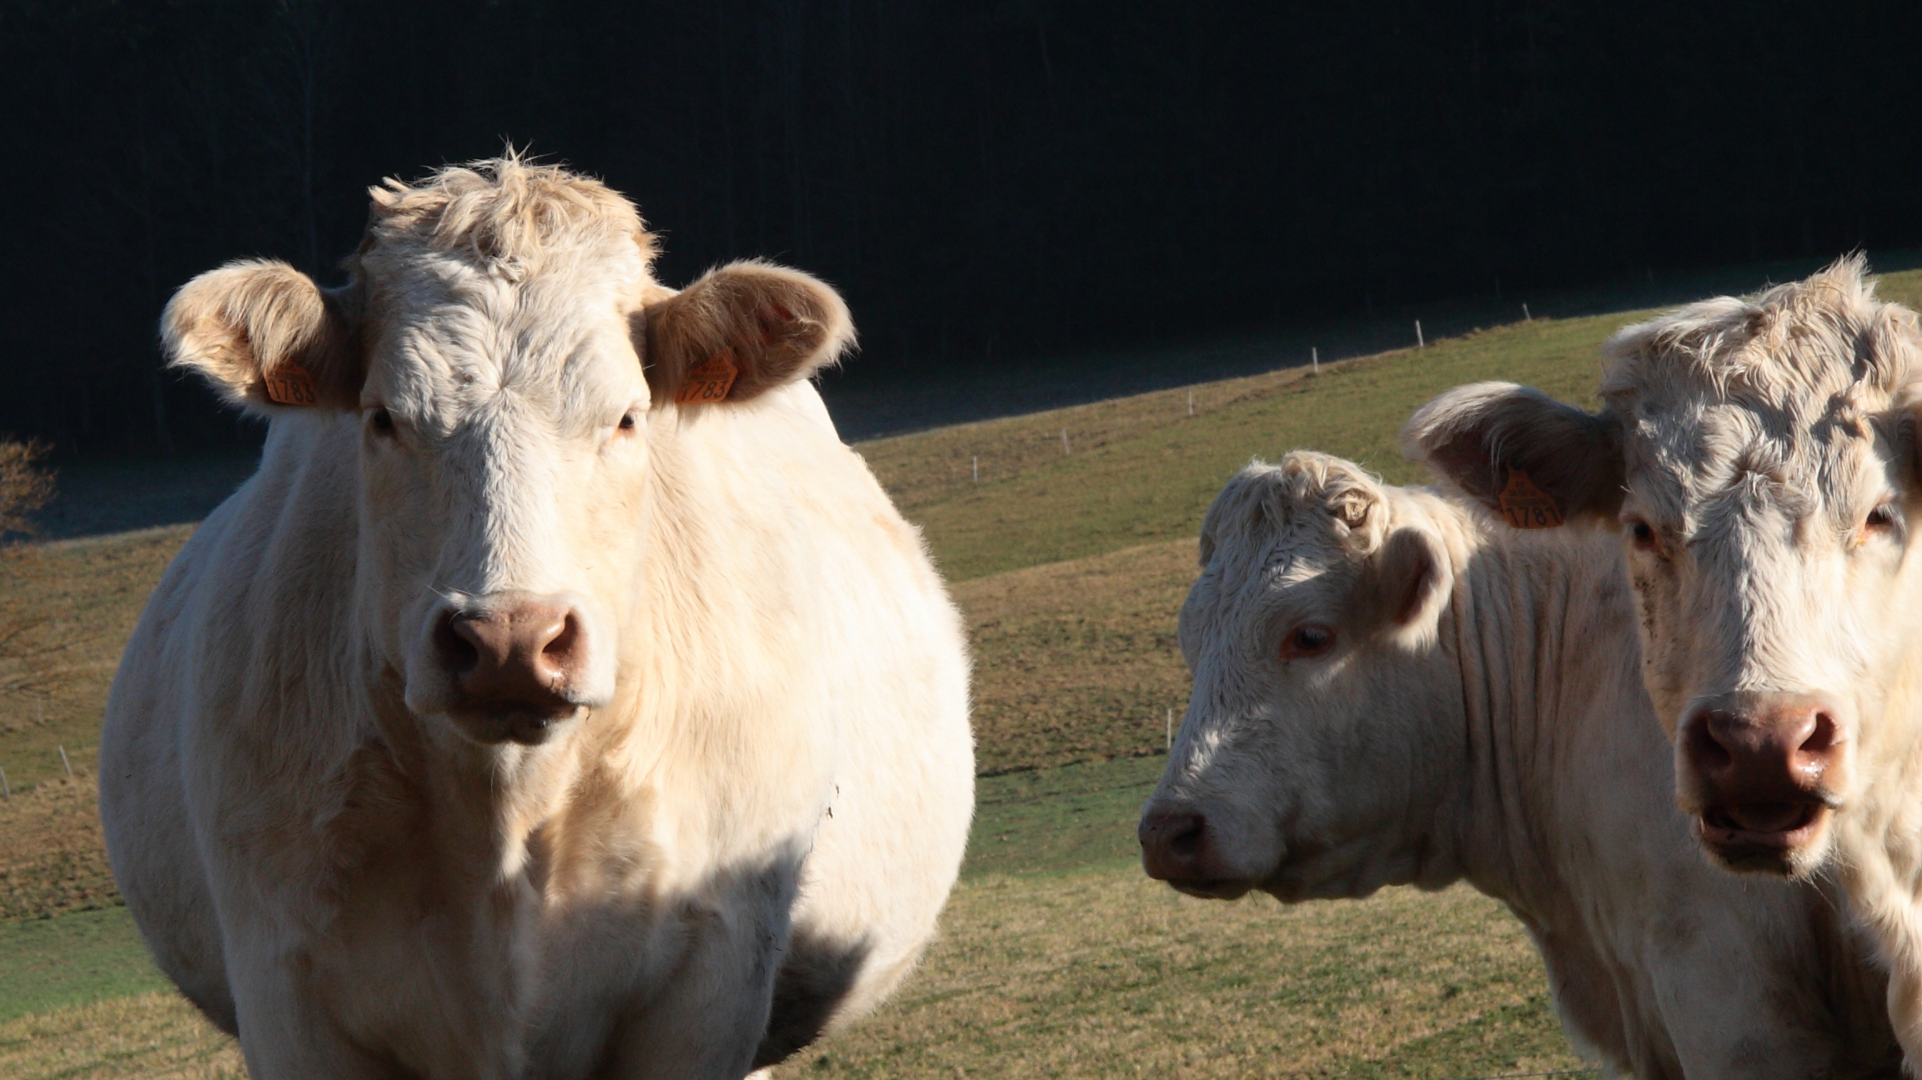
Merci…
Photo Henri LAGASSE

